Slide 1
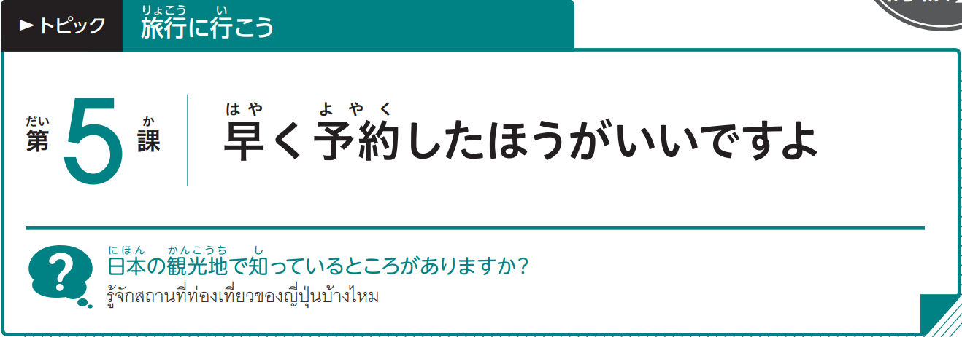
2L5-1

Slide 2
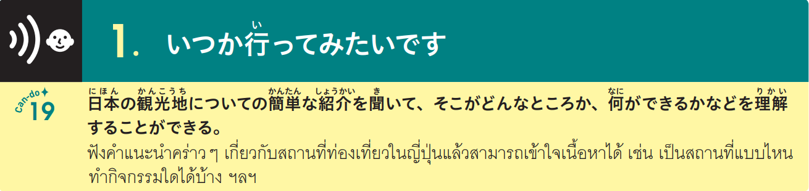
2L5-1

Slide 3
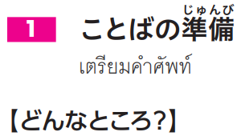
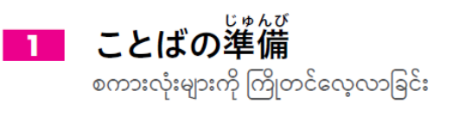
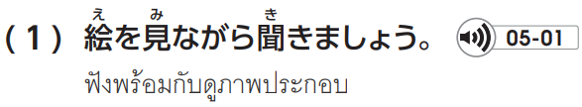


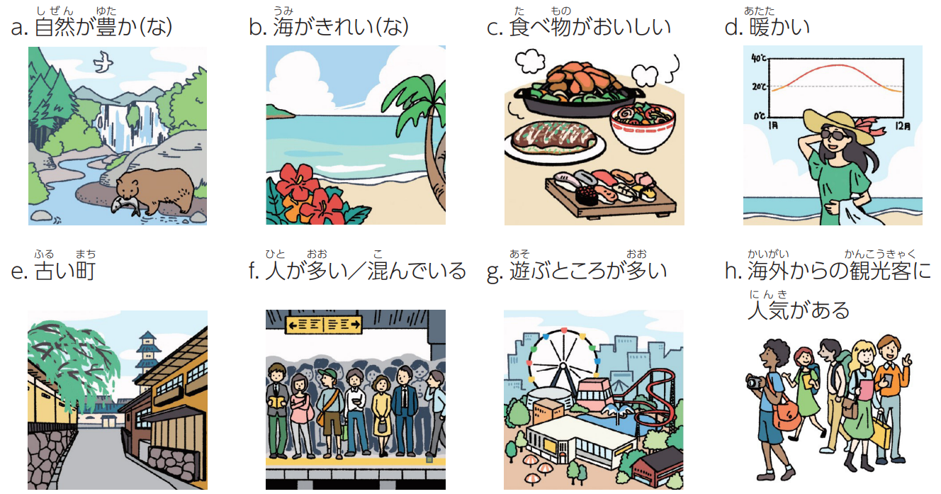
2L5-1

Slide 4
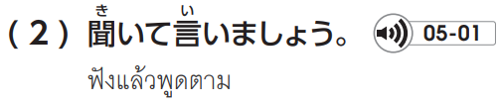

2L5-1

Slide 5


2L5-1
④
②
①
③
⑤
⑦
⑧
⑥

Slide 6
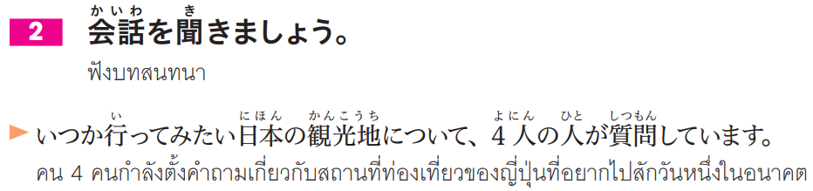
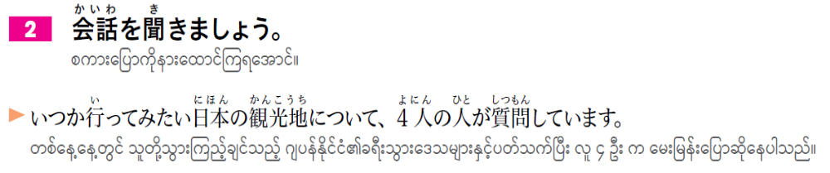
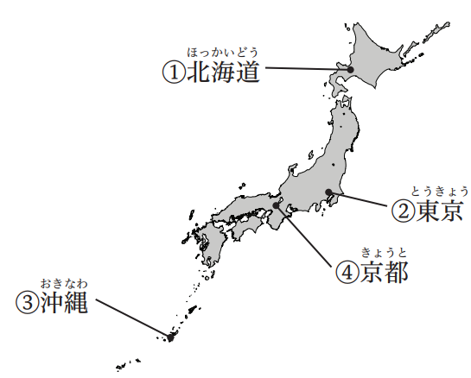
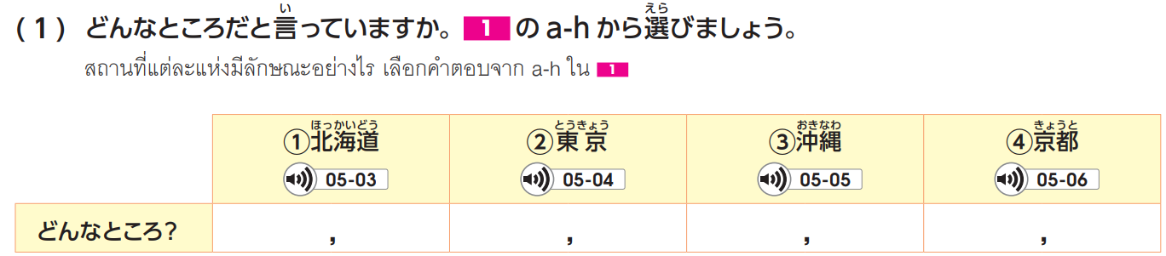
2L5-2
a c
f g
b d
e h

Slide 7
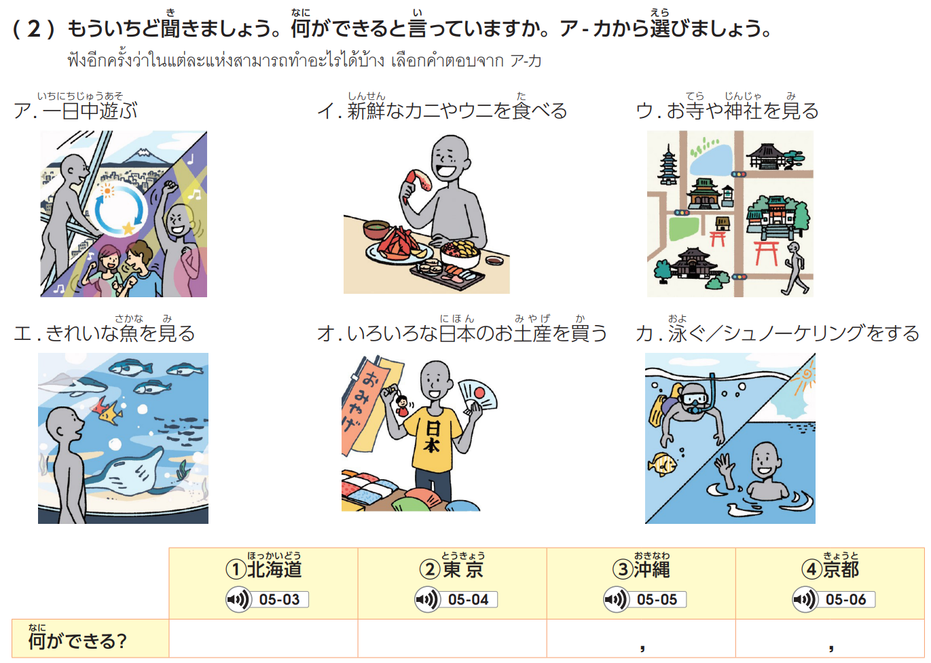
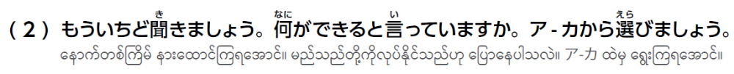
2L5-2
イ
ア
カ エ
ウ オ

Slide 8
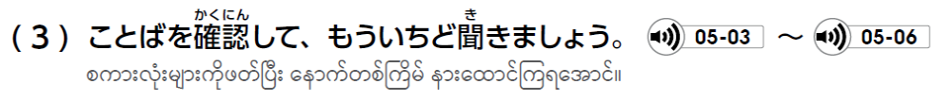
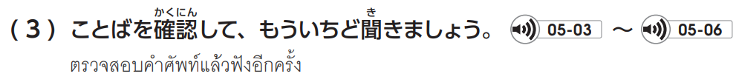
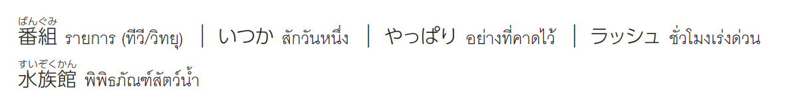
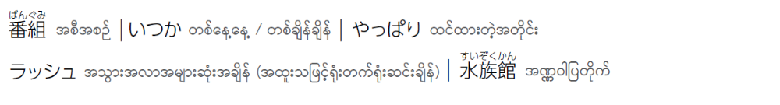
2L5-3

Slide 9

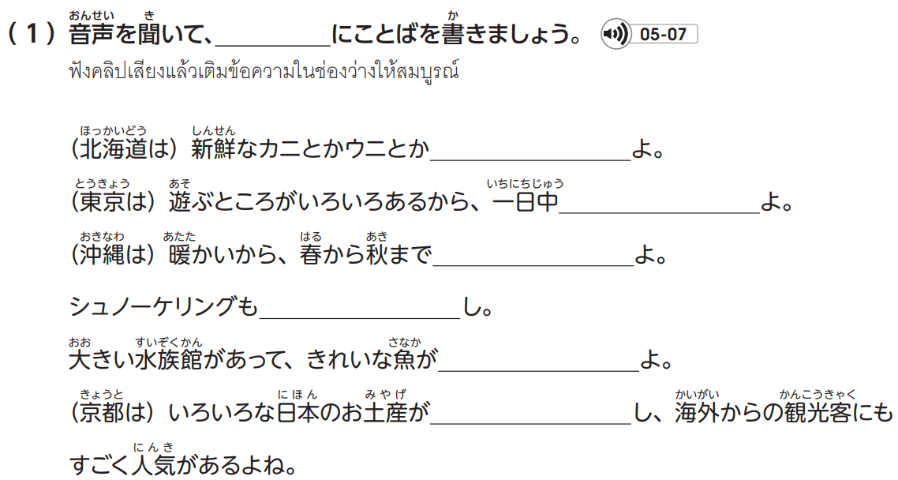
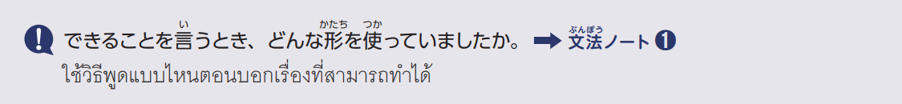
2L5-3
た
食べられます
あそ
遊べる
およ
泳げます
できます
み
見られます
か
買える

Slide 10

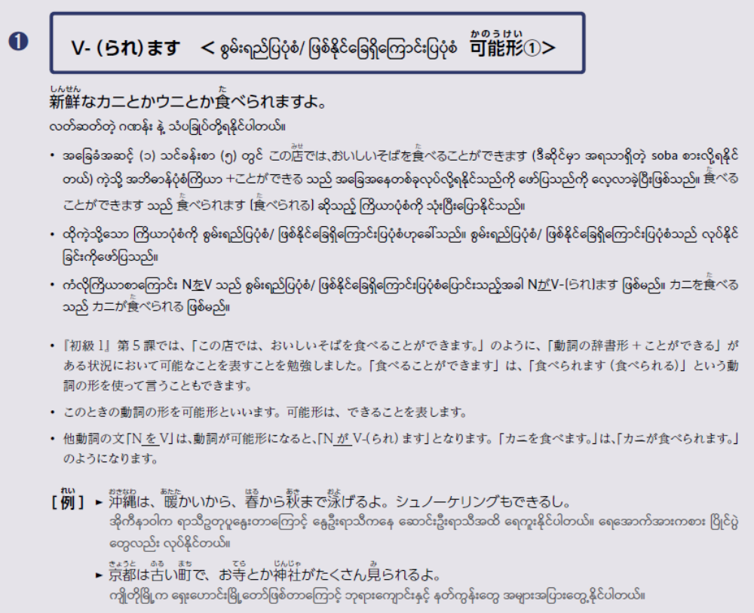
2L5-21

Slide 11
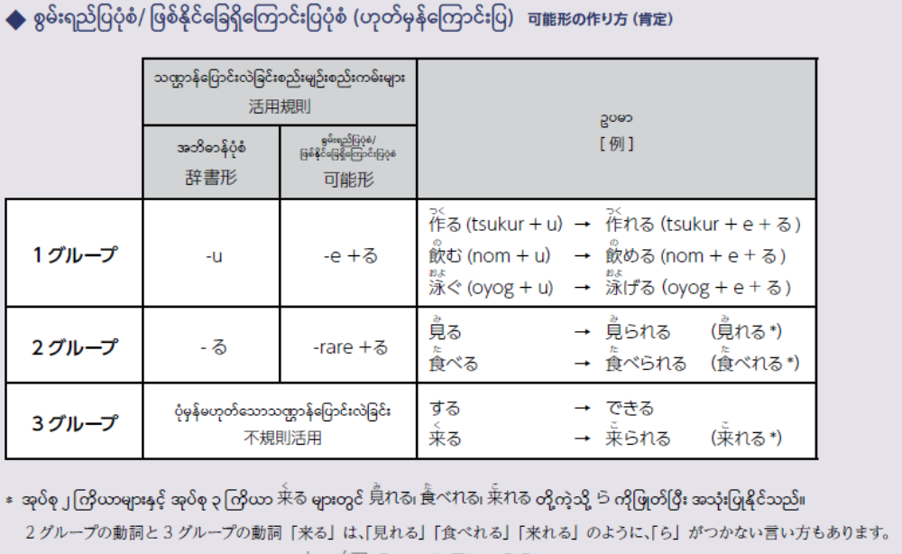
2L5-21

Slide 12
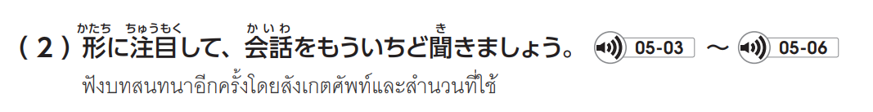
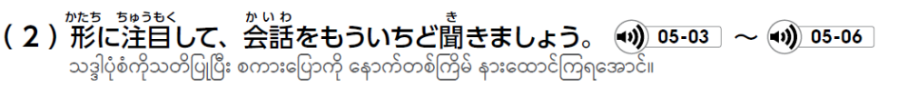
2L5-3

Slide 13
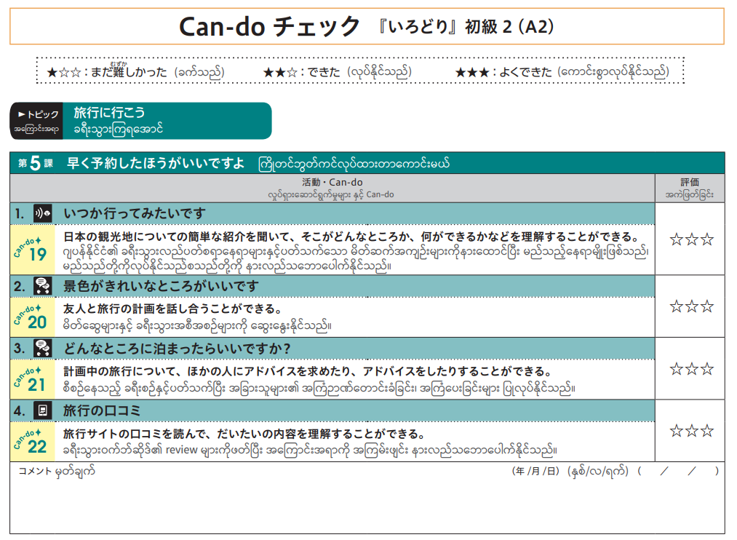

Slide 14

2L5-4

Slide 15
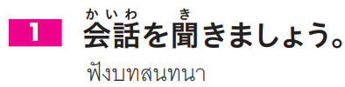
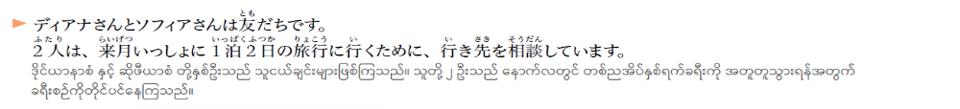
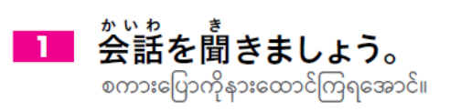
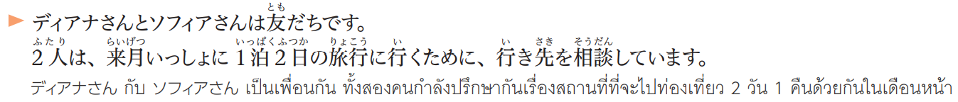
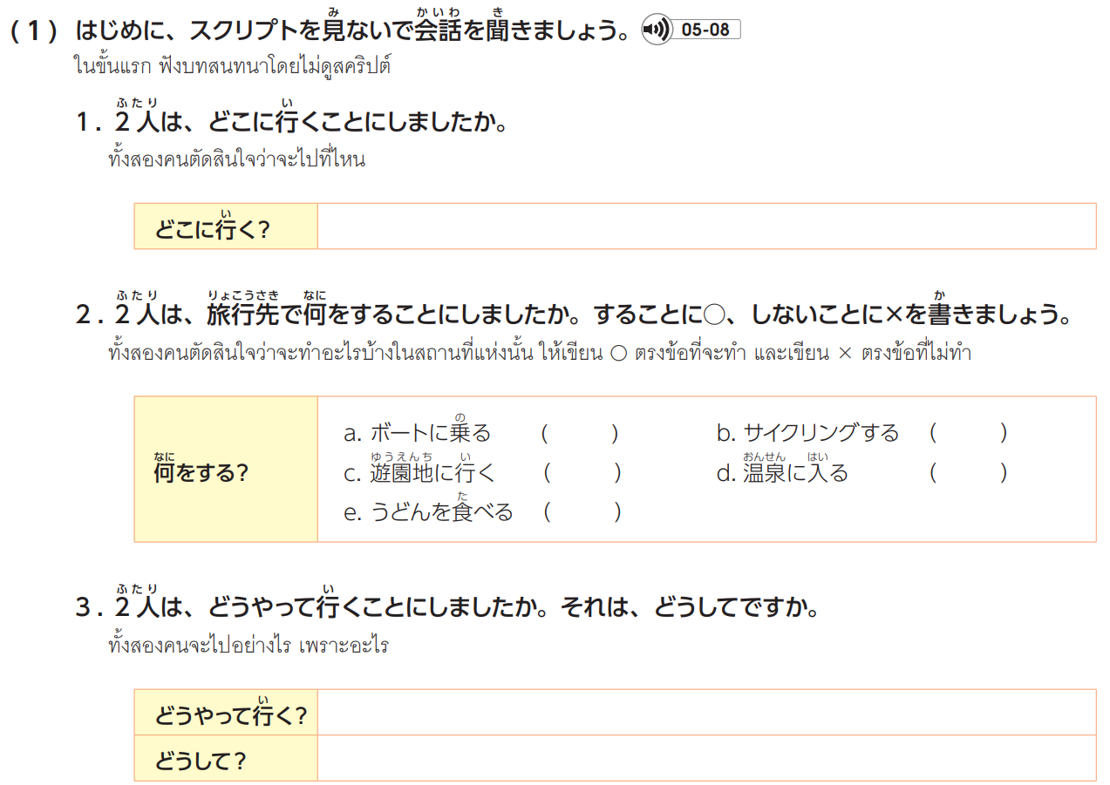
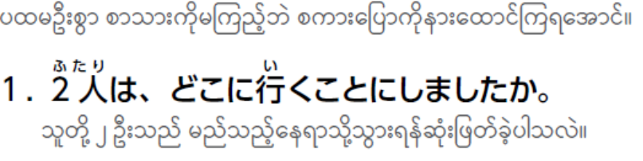
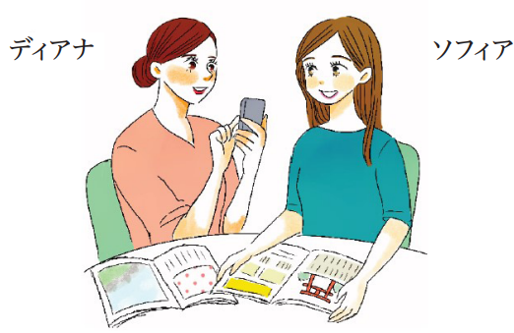
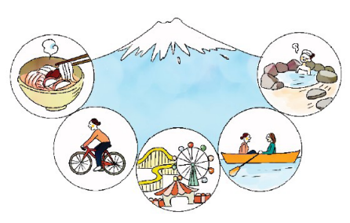
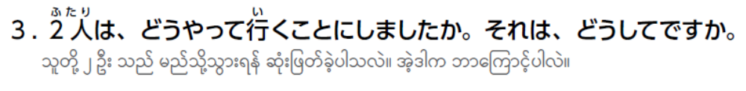
2L5-4
ふじさん ちか
富士山の近く
○
✕
○
✕
○
い
バスで行きます
やす べんり
安くて便利だから

Slide 16
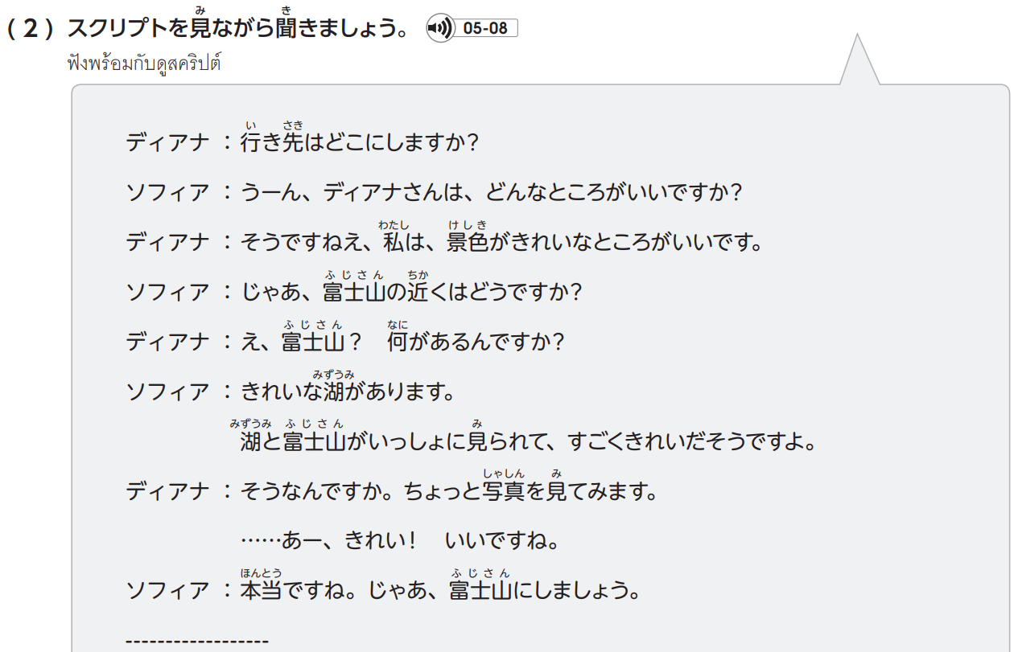

2L5-5

Slide 17
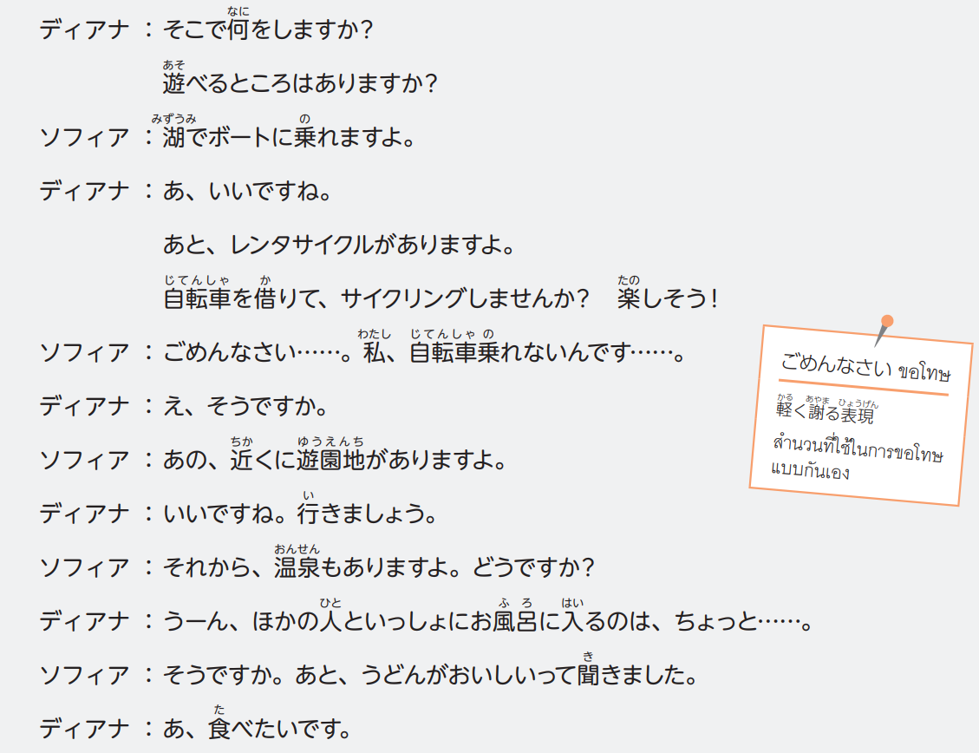

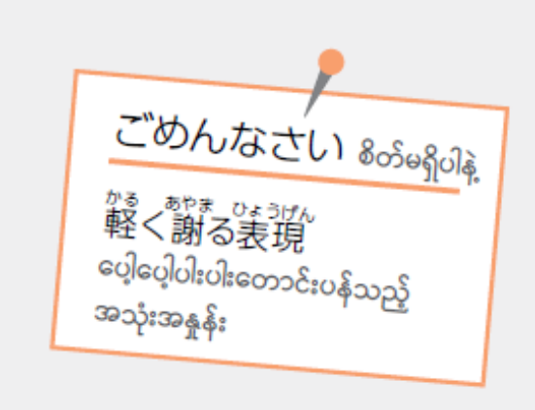
2L5-5

Slide 18
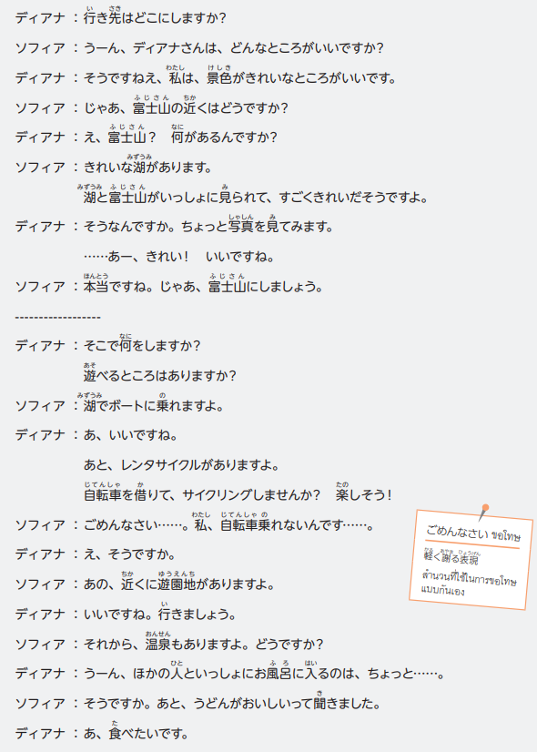
2L5-5

Slide 19
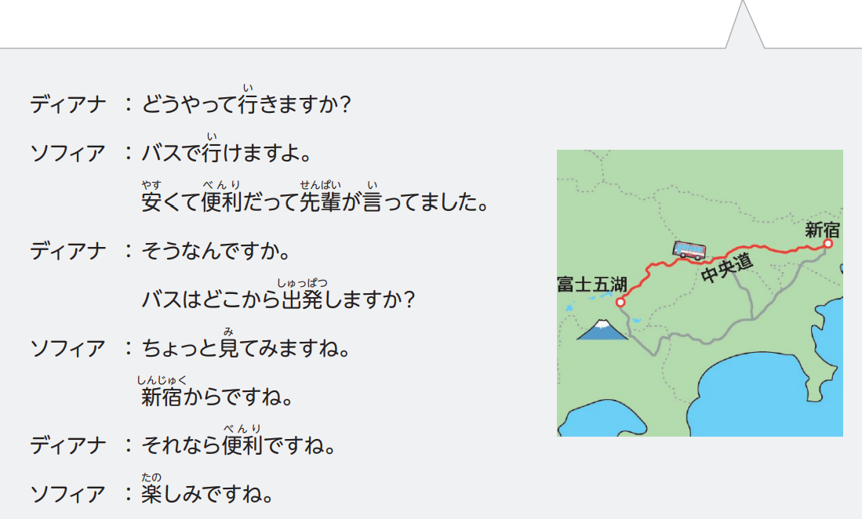
2L5-6

Slide 20
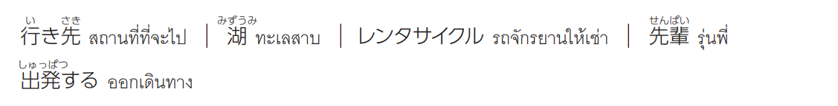
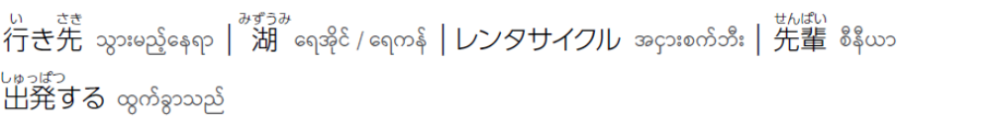
2L5-6

Slide 21
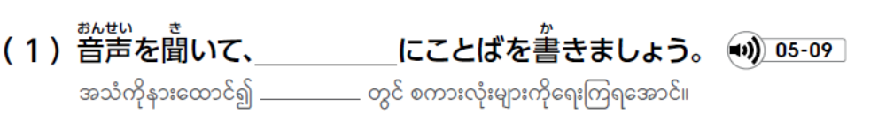
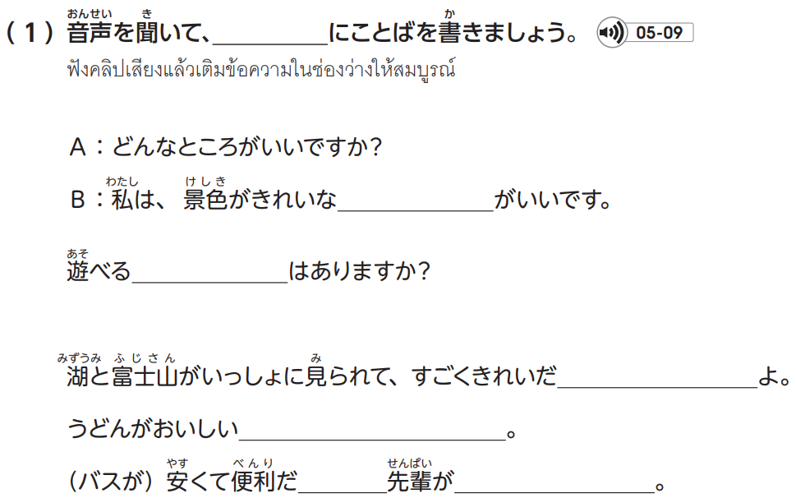
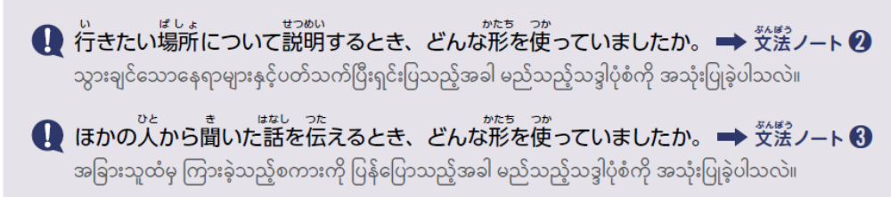
2L5-7
ところ
ところ
そうです
き
って聞きました
い
言ってました
って

Slide 22
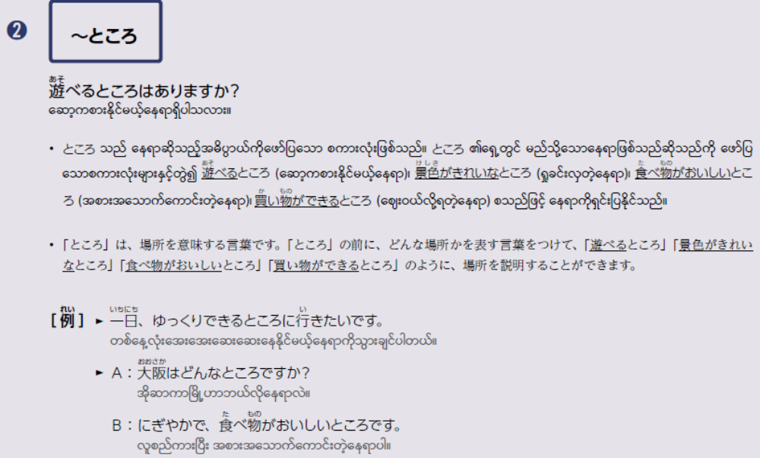
2L5-22

Slide 23
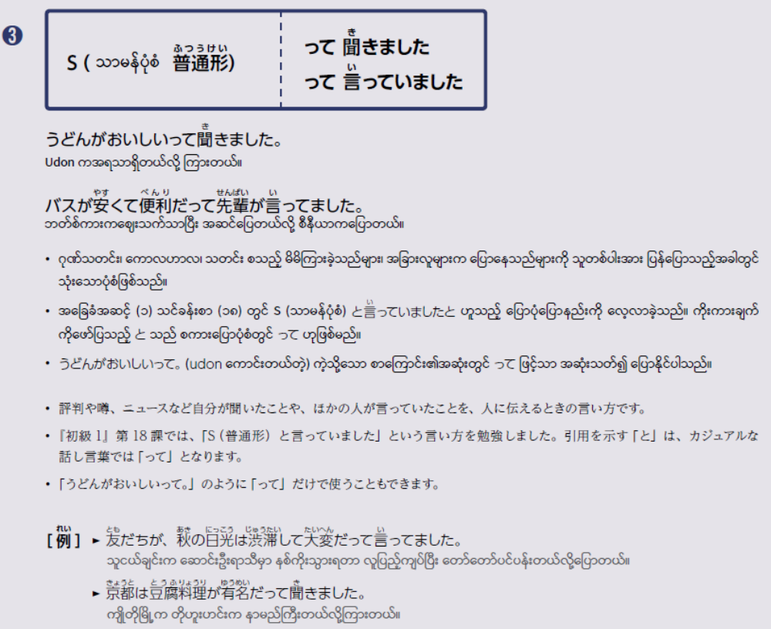
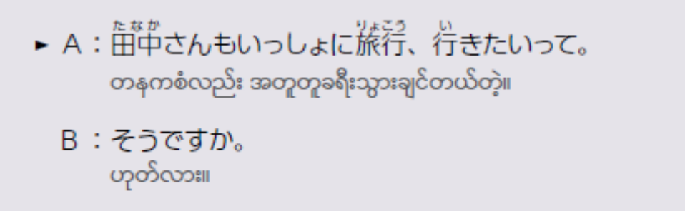
2L5-22

Slide 24
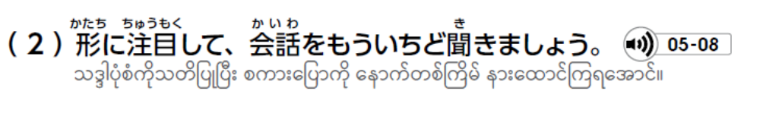
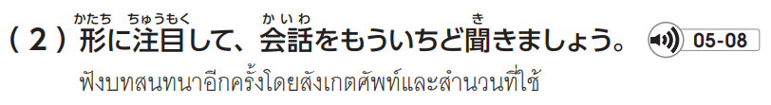
2L5-7

Slide 25
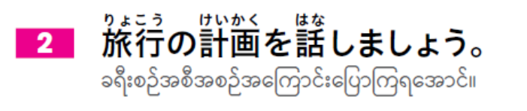
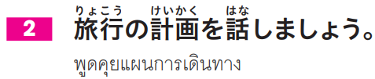



2L5-8

Slide 26

2L5-8

Slide 27

2L5-8

Slide 28


2L5-8

Slide 29
2L5-8

Slide 30
2L5-8

Slide 31
2L5-8

Slide 32
2L5-8

Slide 33
2L5-8

Slide 34






2L5-9

Slide 36

2L5-10

Slide 37






2L5-10

Slide 38

2L5-10

Slide 39

2L5-10
②
①
③
⑧
⑧
⑥
⑥
⑦
⑤
④
⑩
⑨

Slide 40





2L5-11
イ
ア
エ
ウ

Slide 41


2L5-12
でんしゃ
電車
みんしゅく
民宿
ぼうし てぶくろ
帽子,手袋
(お)すし

Slide 42


2L5-12
うわぎ
上着
にちようび
日曜日
よやく
予約
か
買って

Slide 43



2L5-12

Slide 44



2L5-13
たらいい
たらいい
たらいい
たらいい
ほうがいい
ほうがいい
ほうがいい
ほうがいい
ほうがいい

Slide 45

2L5-23

Slide 46


2L5-24

Slide 47


2L5-13

Slide 48





2L5-14

Slide 49


2L5-14

Slide 50
2L5-14

Slide 51

2L5-14

Slide 52






2L5-14

Slide 54

2L5-15

Slide 55



2L5-15
ふじさん まんぞく
あやのさん：「きれいな富士山に満足」
ふじさん
→富士山がきれいだった。よかった。
ろてんぶろ
saji さん：「露天風呂でゆっくり」
ろてんぶろ
→露天風呂に入った。ゆっくりできた。

Slide 56


2L5-16
a c b
f
g d
e

Slide 57


2L5-16

Slide 59



2L5-20

Slide 60


2L5-20

Slide 61
2L5-20

Slide 62


2L5-25

Slide 63

2L5-25

Slide 64

2L5-26

Slide 65

2L5-26

Slide 66


2L5-26

Slide 67

2L5-27

Slide 68


2L5-27

Slide 69


2L5-28

Slide 70


2L5-28

Slide 71

2L5-29

Slide 72


2L5-29

Slide 73


2L5-30

Slide 74

2L5-30

